Slide 1
МБУК «ЦБС» г. Гуково
Городская библиотека №2

Slide 2
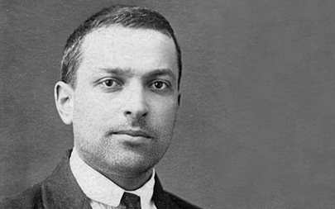
Лев Семенович Выготский (1896 – 1934)
Этот известный русский психолог связал две отрасли науки - психологию и педагогику, на десятилетия опередив свое время.
Его концепции организации обучения и акцент на самовоспитании и саморазвитии стали знаковыми. Ведь ученый пришел к выводу, что воспитание - это не приспособление ребенка к среде, а процесс формирования личности, смотрящей вперед - за границы этой среды. Ведь только личная деятельность ребенка может стать основой воспитания, но никак не навязанная извне.

Slide 3
Лев Семенович Выготский - легендарный русский психолог начала XX века, который связал психологию с педагогикой. Его новаторские идеи и концепции намного опередили время.
В книге Лев Выготский исследует становление речевой функции и ее роль в формировании личности. Сам автор охарактеризовал ее как «психологическое исследование одного из труднейших, запутаннейших и сложнейших вопросов экспериментальной психологии - вопроса о связи мышления и речи».
Книга стала классикой отечественной психологии и сохраняет свое значение до сих пор.
Выготский, Л.С. Мышление и речь / Л.С. Выготский. - Санкт-Петербург [и др.] : Питер, 2020. - 431с. - (Мастера психологии)

Slide 4
Леонид Владимирович Занков (1901-1977)
Психолог Леонид Занков с 1930-х годов изучал особенности воспитания и обучения детей с отклонениями в развитии. Накопленные им знания - ценный источник для современной дефектологии и олигофренопедагогики. Интересовался ученый и здоровыми ребятами - как они мыслят, что запоминают, как воспринимают действительность. Результатом многолетнего исследования стала дидактическая система Занкова, сейчас вполне приемлемая и разумная, а в годы СССР неприлично новаторская.

Slide 5
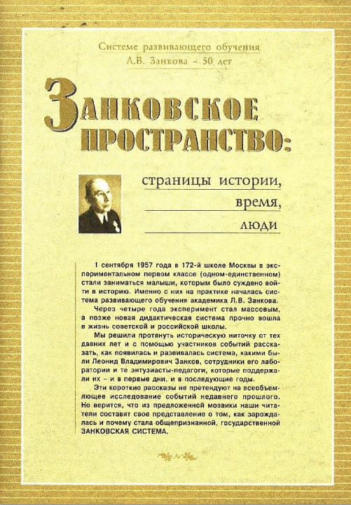
В сборник вошли статьи тех, кто стоял у истоков зарождения системы, в том числе академика Леонида Владимировича Занкова. Это воспоминания сотрудников его лаборатории, авторов первых учебников по системе Л.В. Занкова, энтузиастов - педагогов. Это повествование о том, как появилась и развивалась, как стала общепризнанной, государственной ЗАНКОВСКАЯ СИСТЕМА.
Занковское пространство : [Страницы истории, время, люди] : [учеб. - метод. пособие] / [Федер. Науч. - метод. Центр им. Л.В. Занкова]. Самара : Учеб. Лит., 2008. - 64с. : ил.

Slide 6
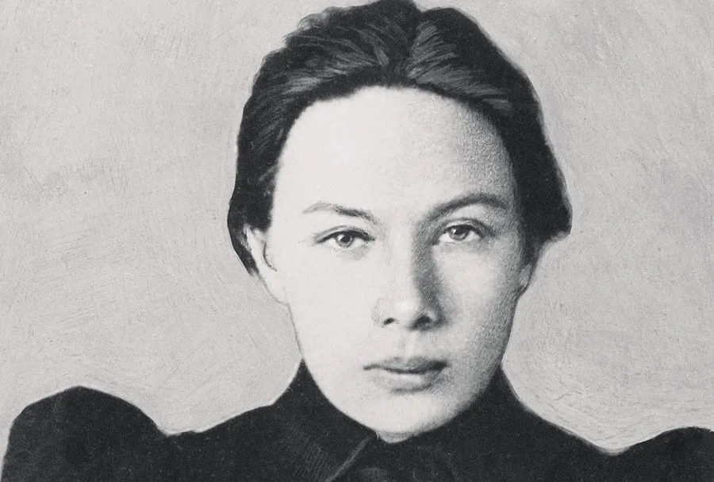
Надежда Константиновна Крупская (1869 - 1939)
Крупская стала одним из создателей советской системы народного образования. Основная задача нового просвещения формулировалась так: «Школа должна не только обучать, она должна быть центром коммунистического воспитания».
Педагог, по ее мнению, должен знать свой предмет, каждого ученика, основы научной организации труда, владеть методикой обучения, уметь сочетать учебную работу с работой воспитательной, пользоваться авторитетом, будить самодеятельность обучающихся.

Slide 7
Крупская Надежда Константиновна (1869 - 1939) - российская революционерка, общественный и культурный деятель, жена Владимира Ильича Ленина. Крупская является автором ряда трудов по вопросам теории и истории педагогики, по вопросам строительства советской школы, опубликованные в разное время, а также некоторых ранее не опубликованных материалов, полученных из архива. Представленное издание включает в себя статьи и речи Надежды Константиновны по вопросам учебно -воспитательной работы с детьми в школе и детских домах, а также о подготовке и повышении квалификации учителей.
Крупская, Н. К. Обучение и воспитание в школе / Н. К. Крупская. - Москва : Директ - Медиа, 2014. - 649 с.

Slide 8
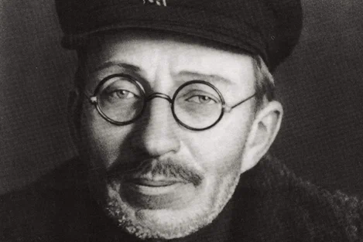
Антон Семенович Макаренко (1888 - 1939)
В первое пятнадцатилетие послереволюционного времени Антон Макаренко создал собственную систему преподавания, которую успешно опробовал в Колонии им. М. Горького. Она сочетает в себе обычаи и приемы народной педагогики, укрепления коллектива, самоуправления, дисциплины и глубокой веры в человека. Благодаря его авторской методике беспризорники и малолетние преступники не просто перевоспитывались, а становились выдающимися личностями.
Согласно позиции ЮНЕСКО, Макаренко отнесен к четырем педагогам, определившим способ педагогического мышления в XX веке.

Slide 9
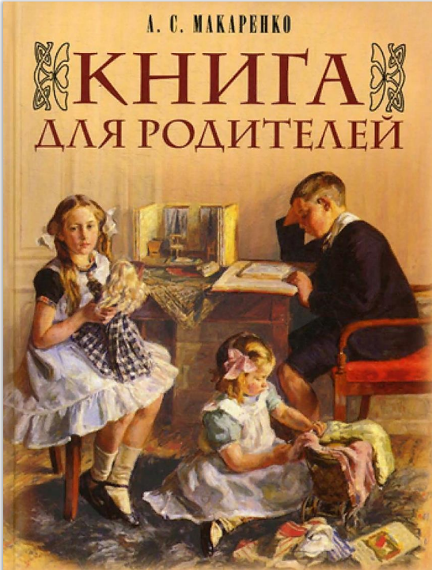
Из книги вы узнаете: - как воспитать единственного ребенка в семье; - какими должны быть взаимоотношения в многодетных семьях; - как воспитать в маленьком человеке умение и желание трудиться; - как научить ребенка разумно относиться к деньгам; - как подойти к разговору с ребенком о взаимоотношениях мужчины и женщины; - как справляться с детским эгоизмом; - как по мере взросления ребенка сохранить авторитет родителей; - как научить ребенка взаимодействовать со сверстниками. Книга написана прекрасным литературным языком, а советы и рекомендации А.С. Макаренко удивительно актуальны и в наше время, поскольку, как известно, мир меняется, а вечные вопросы родителей остаются прежними.
Макаренко, А.С. Книга для родителей / А.С. Макаренко. - Москва : Абрис; Олма, 2019. - 253, [2] с. : цв. ил., портр.

Slide 10
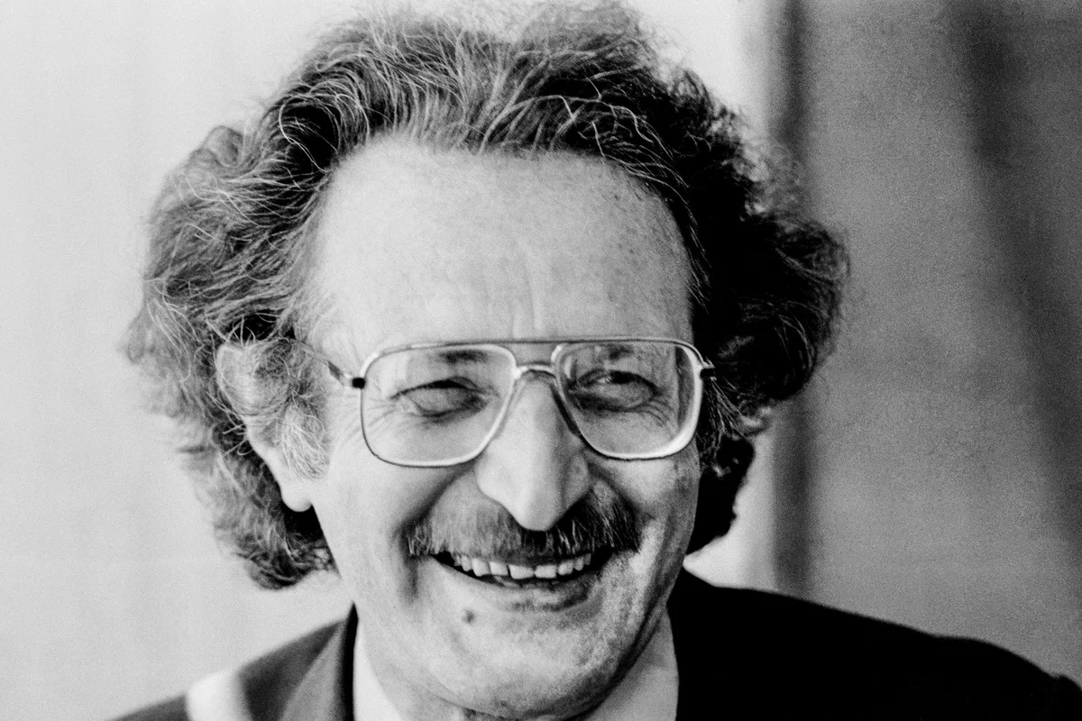
Симон Львович Соловейчик (1930 – 1996)
Педагогика в понимании Соловейчика означает науку об искусстве воспитания или просто воспитание.
Автору принадлежит афоризм: «Детей не надо воспитывать - с детьми нужно дружить». Дело в том, что Симон Львович был убежден: воспитание и образование - это процесс двусторонний и дети могут очень многому нас научить.

Slide 11
Секрет книги в том, что она написана не просто для учеников, а в совместной работе с ними, чтобы общими усилиями понять, как организовать свою учебу так, чтобы она была в радость.
«Учение с увлечением» дает ответ на один из самых трудных вопросов: как учение из тяжелой обязанности и скучного дела превращается в увлечение?
И дело здесь не в методиках, не в игровых форматах.
А в чем?
Ответ в этой книге.
Соловейчик, С.Л. Учение с увлечением : [Секреты любви к учебе : педагогический бестселлер в помощь ученикам и родителям] / С.Л. Соловейчик. - Москва : АСТ, 2019. - 237, [2] с. : ил.

Slide 12
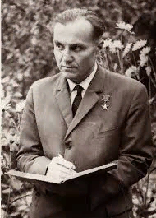
Василий Александрович Сухомлинский (1918 – 1970)
Василий Сухомлинский запомнится педагогам и психологам как создатель оригинальной педагогической системы, где ребенок был, есть и остается высшей ценностью. И именно личность ребенка должна быть тем ориентиром, на который направлены все процессы образования и воспитания.
Сухомлинский описывал процесс обучения как «радостный труд», а потому делал акцент на слово учителя, художественный стиль изложения и акцент на формирование мировоззрения учащихся, предлагал сочинять сказки вместе с детьми.

Slide 13
Как справляться со стрессом, когда работаешь с детьми? Как заниматься с ребенком, чтобы он действительно получал знания, а не бездумно зазубривал материал? Можно ли найти подход к «трудным» детям и как это сделать? Как стать для учеников авторитетом и поддерживать этот статус на протяжении многих лет?
С помощью этой книги вы не только поймете, как быть настоящим учителем и где черпать вдохновение для предстоящих занятий, но и найдете практические советы по организации занятий, воспитанию детей и общению с их родителями. Например, как развить детскую память, вырастить лидера или помочь взрослому понять школьника.
Сухомлинский, В.А. 100 советов учителю / В.А. Сухомлинский. - Москва : Совет. учеб., 2021. - 270, [2] с.

Slide 14
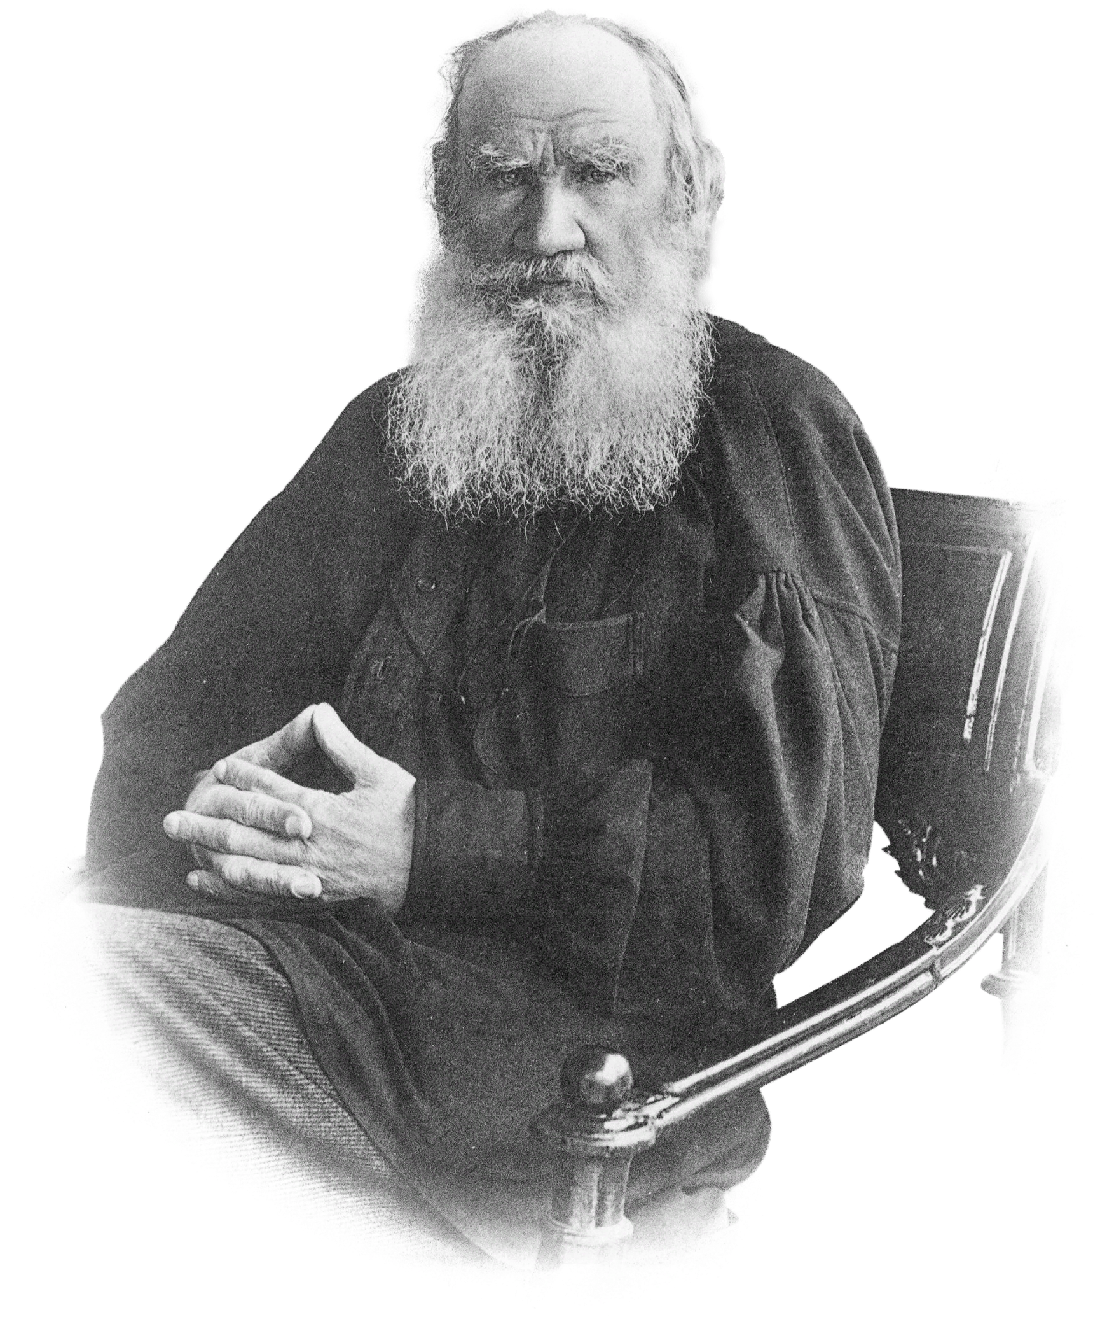
Лев Николаевич Толстой (1828 – 1910)
Писателя Льва Толстого всегда волновали проблемы воспитания и образования детей. В 1859 он открыл в Ясной поляне собственную школу для крестьянских детей.
В школе велось обучение по 12 разным предметам - арифметике, чтению, географии, рисованию, пению и другим. Сам писатель вел, в основном, математику, физику и историю.
«Образование на деле и в книге не может быть насильственно и должно доставлять наслаждение учащимся», - объяснял это Толстой. - Вернейший признак действительности и верности пути образования есть удовольствие, с которым оно воспринимается»

Slide 15
Лев Николаевич Толстой (1828 - 1910) больше известен как писатель, нежели как педагог. Между тем педагогическое наследие Толстого не только обширно, но и ценно. Несмотря на ошеломляющий технический прогресс и устремлённость в будущее, человечество нуждается в постоянной подпитке образовательного процесса идеями, выработанными великими гуманистами прошлого.
В настоящий сборник включены работы Толстого разных лет, посвящённые педагогике, в особенности, её гуманистической и нравственной составляющей: философско-педагогический трактат «О жизни», запрещённый и уничтоженный сразу после издания, описание опыта Яснополянской школы, теоретические и методологические статьи, письма. В этих произведениях всё согрето любовью к человеку и чувством уважения к ребёнку. Они наполнены заботой о благе подрастающего поколения и мыслями о грядущем счастье человечества.
Толстой, Л.Н. О гуманизме и нравственности в образовании и воспитании : [Школа совершенствования души] / Л.Н. Толстой. - Москва : Амрита, 2022. - 224с. - (Антология гуманной педагогики)

Slide 16
Константин Дмитриевич Ушинский (1824 - 1870)
В процессе образования детей он уделял первостепенное внимание воспитанию и нравственному просвещению. Его основной идеей было привитие будущему поколению стремления к сохранению национальной культуры, а также самобытности.
Ушинский остался в истории как педагог -публицист. Отличительная особенность его работы - это не только обращение к вопросам воспитания и образования, но и горячая любовь к детям и родному народу, которая в значительной степени способствовала возрождению или даже пробуждению интереса к педагогике в России.

Slide 17
«Родное слово» Ушинского является классической учебной книгой, предназначенной для детей младшего школьного возраста и имеющей уникальные возможности для нравственного воспитания ребенка в процессе познавательной деятельности.
В методическом пособии, прилагающемся к «Родному слову» и адресованном учителям начальных классов дан обзор жизни и творчества К.Д. Ушинского, отражены его педагогические взгляды, освещены духовно-нравственные начала «Родного слова», представлен краткий экскурс в историю развития методик обучения грамоте, письму, чтению.
Родное слово : [Первая после Азбуки книга для чтения] / К.Д. Ушинский ; коммент. И.А. Горячевой; ил. А.М. Туманова. - Екатеринбург : Артефакт, 2020. - 151с. : ил., порт.

Slide 18
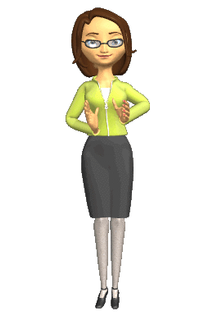
Спасибо
за просмотр!

